Slide 1

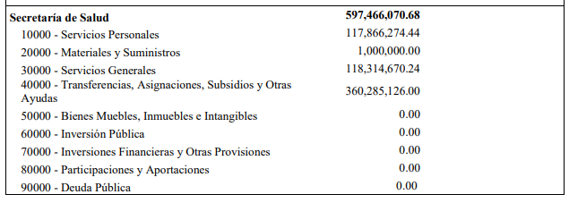
PRESUPUESTO DE EGRESOS ASIGNADO A LA SECRETARÍA DE SALUD
EJERCICIO FISCAL 2025
Fuente: Publicado en la Periódico Oficial Núm. 103 publicado el día martes 24 de diciembre del 2024
Pág. 40 Liga donde se podrá encontrar la información publicada: 103-QS-24-DIC-2024.PDF
Responsable de la Información: Secretaría de Finanzas del Estado de Coahuila de Zaragoza
Fecha de Actualización: 01 de julio del 2025 Fecha de Validación: 01 de julio del 2025

Slide 2
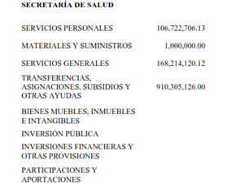
PRESUPUESTO DE EGRESOS ASIGNADO A LA SECRETARÍA DE SALUD
EJERCICIO FISCAL 2024
Fuente: Publicado en la Periódico Oficial Núm. 103 publicado el día martes 26 de diciembre del 2023
Pág. 40 Liga donde se podrá encontrar la información publicada: 103-TES-26-DIC-2023.pdf (segobcoahuila.gob.mx)
Responsable de la Información: Secretaría de Finanzas del Estado de Coahuila de Zaragoza
Fecha de Actualización: 08 de Enero del 2025 Fecha de Validación: 08 de Enero del 2025

Slide 3
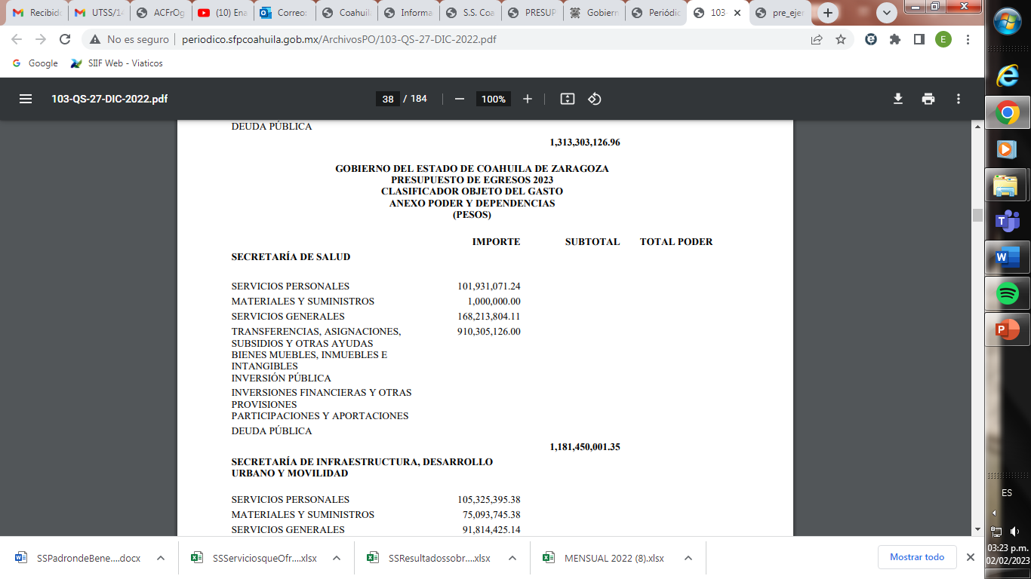
PRESUPUESTO DE EGRESOS ASIGNADO A LA SECRETARÍA DE SALUD
EJERCICIO FISCAL 2023
Fuente: Publicado en la Periódico Oficial Núm. 103 publicado el día martes 27 de diciembre del 2022
Pág. 38
Responsable de la Información: Secretaría de Finanzas del Estado de Coahuila de Zaragoza
Fecha de Actualización: 01 de enero del 2024 Fecha de Validación: 01 de enero del 2024

Slide 4
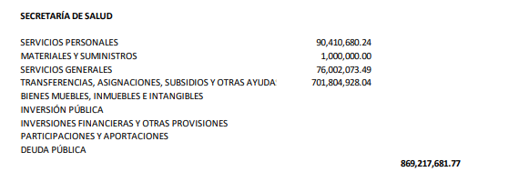
PRESUPUESTO DE EGRESOS ASIGNADO A LA SECRETARÍA DE SALUD
EJERCICIO FISCAL 2022
Fuente: Publicado en la Página Oficial de la Secretaria de Finanzas mediante escrito suscrito por el Gobernador MIGUEL ANGEL RIQUELME SOLIS, para el H. Congreso del Estado Independente Libre y Soberano de Coahuila de Zaragoza Palacio Congreso. Pagina 56
Responsable de la Información: Secretaría de Finanzas del Estado de Coahuila de Zaragoza
Fecha de Actualización: 01 de enero del 2023 Fecha de Validación: 01 de enero del 2023

Slide 5
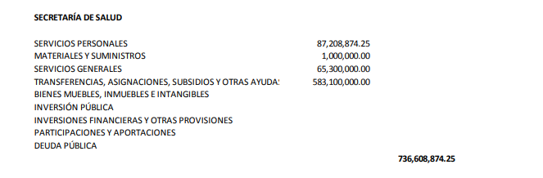
PRESUPUESTO DE EGRESOS ASIGNADO A LA SECRETARÍA DE SALUD
EJERCICIO FISCAL 2021
Fuente: Presupuesto de Egresos del Estado de Coahuila de Zaragoza para el Ejercicio Fiscal 2021
Publicado en el Periódico Oficial del Gobierno del Estado el 30 de diciembre de 2020 pág. 47
Responsable de la Información: Secretaría de Finanzas del Estado de Coahuila de Zaragoza
Fecha de Actualización: 01 de enero del 2022 Fecha de Validación: 01 de enero del 2022

Slide 6
PRESUPUESTO DE EGRESOS ASIGNADO A LA SECRETARÍA DE SALUD
EJERCICIO FISCAL 2020
Fuente: Presupuesto de Egresos del Estado de Coahuila de Zaragoza para el Ejercicio Fiscal 2020
Publicado en el Periódico Oficial del Gobierno del Estado el 31 de diciembre de 2019 pág. 47
Responsable de la Información: Secretaría de Finanzas del Estado de Coahuila de Zaragoza
Fecha de Actualización: 06 de Enero del 2021Fecha de Validación: 06 de Enero del 2021

